Slide 1
Fundamentos da Programação Laços de repetição/condição
Joseph Cavalcante

Slide 2


Usando o FOR em Lista
Exemplo em código:
Saída do código:

Slide 3


Usando o FOR em range
Exemplo em código:
Saída do código:

Slide 4


Usando o FOR em range com passo
Exemplo em código:
Saída do código:

Slide 5


Usando o FOR em range com enumerate()
Exemplo em código:
Saída do código:

Slide 6


Usando o FOR em range com dicionários
Exemplo em código:
Saída do código:

Slide 7
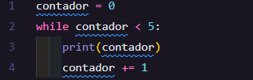


Usando o WHILE básico
Exemplo em código:
Saída do código:
CUIDADO COM LOOPS INFINITOS

Slide 8
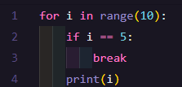

Comandos de controle: break
Exemplo em código:
Saída do código:

Slide 9
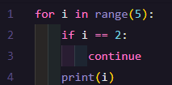

Comandos de controle: continue
Exemplo em código:
Saída do código:

Slide 10
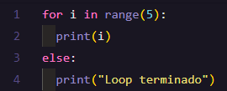

Comandos de controle: else
Exemplo em código:
Saída do código:

Slide 11

Condicionais: if / elif / else
Exemplo em código:
Saída do código:

Slide 12
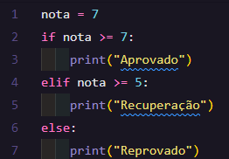
Condicionais: if / elif / else
Exemplo em código:
Saída do código:

Slide 13

Condicionais: if / elif / else
Exemplo em código:
Saída do código:

Slide 14

Usando list comprehension(simples)
Exemplo em código:
Saída do código:

Slide 15

Usando list comprehension(condição)
Exemplo em código:
Saída do código:

Slide 16
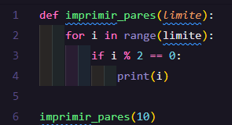

Usando funções com repetição / condição
Exemplo em código:
Saída do código:

Slide 17


Plus: Usando Any() / All() com condições
Exemplo em código:
Saída do código:

Slide 18
Obrigado!

